Slide 1
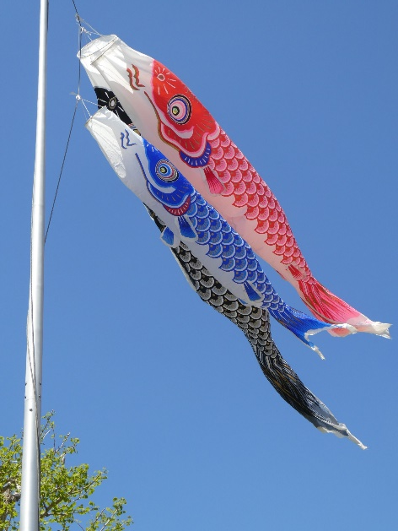
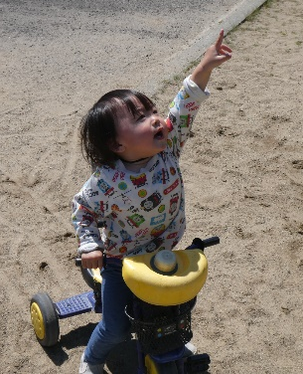
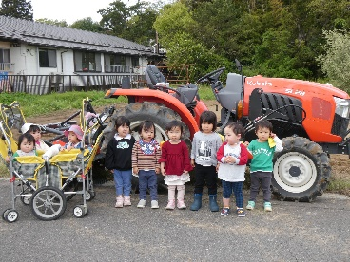
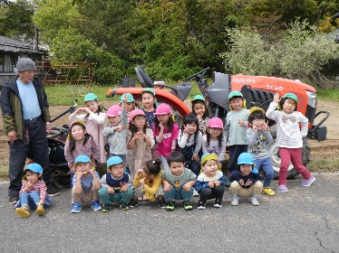
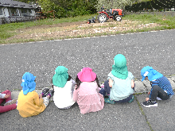
おじいちゃん
かっこいいね！
黒森保育園
おおきくなーれ！
今年も大きなこいのぼりが広い青空を気持ちよさそうに泳ぎながら、園庭で遊んでいるみんなを見守ってくれています。
すくすくと大きくなってね。
今年も花組さんのお友達のおじいちゃんから畑を耕して頂きました。
「おじいちゃんがんばれー」と応援しながら大きな車を運転する姿にみんなくぎ付けでした。
ふわふわな土できれいになった畑に今年度はきゅうり・トマト・かぼちゃ・なすなどの野菜の苗とさつまいもを植えたいと思います。
あっ！
みて、みて
◆ ５月の行事予定 ◆
＊５月９日（木）…世代間活動日
地域のおじいちゃん、おばあちゃんや孫親の皆さんと一緒に
野菜の苗やサツマイモを植えます。
＊５月12日（日）…側溝砂上げ 8：00～10：00
保護者の皆様にご協力頂き、側溝砂上げや園庭の草むしりを行
います。軍手等お持ちください。
＊５月13日（月）・2７日（月）…体操教室（わくわく組)
★体操パンツ、体操シャツの準備をお願いします
＊５月14日（火) 英語教室 10：00～
倫子先生と一緒に英語に触れて遊びます。わくわく組の参加で
す。
＊５月16日（火）…一人暮らし訪問
地域の一人暮らしのおじいちゃん、おばあちゃんに手作りプレ
ゼントを持って会いに行きます。笑顔もしっかり届け、心の交
流もしてきたいと思います。
＊５月20日（月）…酒田祭り
＊５月21日（火）…内科検診 13：00～
欠席のないようにご協力をお願いします。
＊５月2２日（水）…クラスだより発行
＊５月24日（金）…５月生まれお誕生会
星組クラス懇談会 1７：00～
＊５月2８日（火）…避難訓練 火災や地震などの避難の仕方を学びます。

